Slide 1
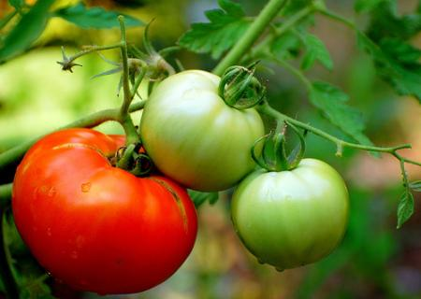
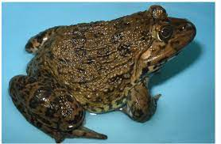
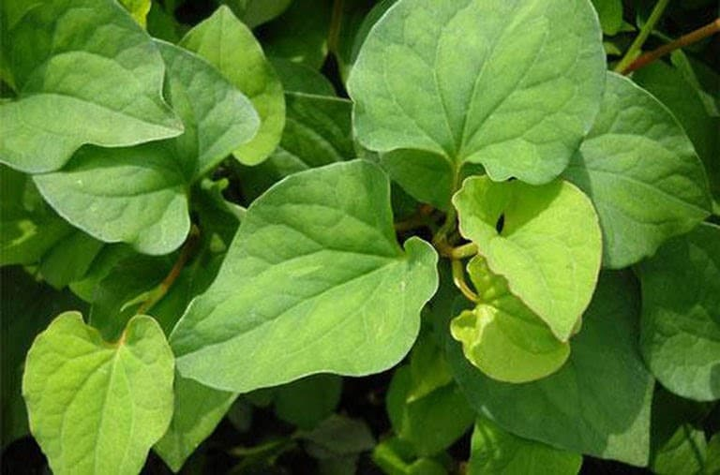
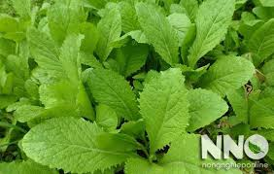
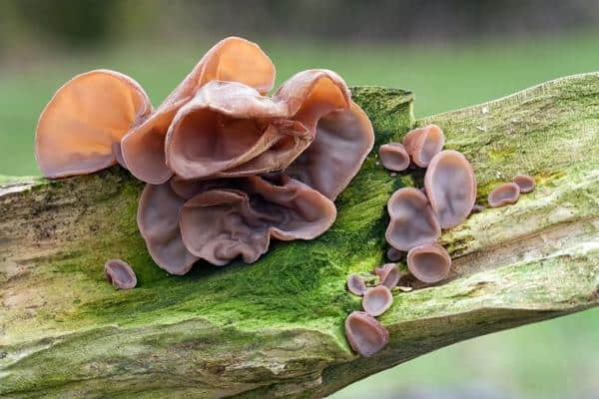
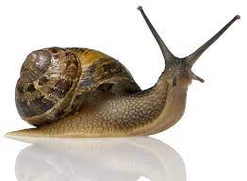
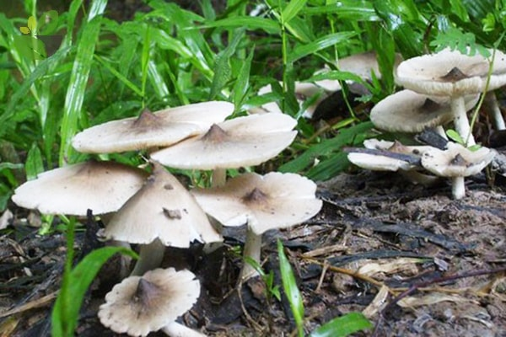
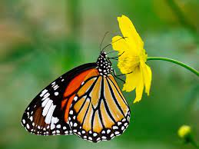
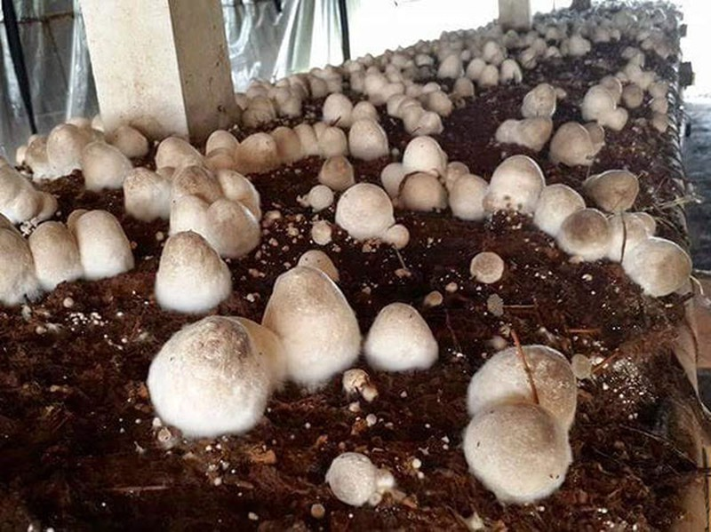
Giới Động vật
Giới thực vật
Giới Nấm
1
2
3
Khóa phân loại sinh vật
Khóa lưỡng phân
4
5
6
7
8
9

Slide 2
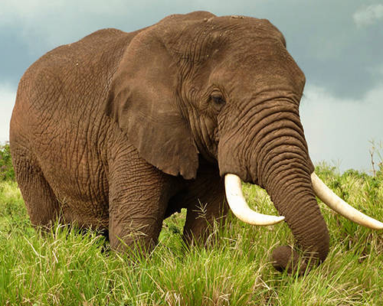

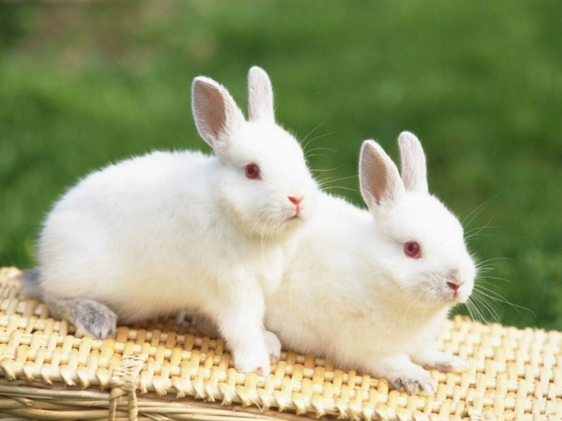
TIẾT 24- BÀI 26
KHÓA LƯỠNG PHÂN

Slide 3

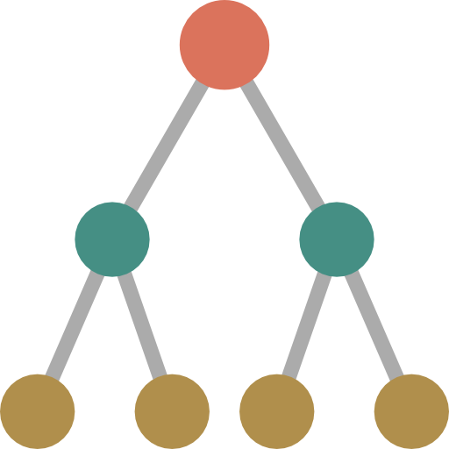

NỘI DUNG BÀI HỌC
I. KHÓA LƯỠNG PHÂN LÀ GÌ?
II. XÂY DỰNG KHÓA LƯỠNG PHÂN
(Tiết 1)
1
2
III. THỰC HÀNH XÂY DỰNG KHOÁ LƯỠNG PHÂN
(Tiết 2)

Slide 4
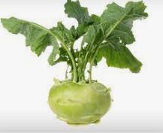
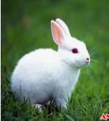




Em hãy lựa chọn hình ảnh các sinh vật tương ứng với các vị trí 1,2,3,4,5 trên sơ đồ ?
I. KHÓA LƯỠNG PHÂN LÀ GÌ?
Sinh vật
Động vật
Thực vật
Trên cạn
Dưới nước
Trên cạn
Dưới nước
…3…
…6…
Tai nhỏ
Tai lớn
Có gai
Không có gai
…1…
…2…
…4…
…5…
……
…….
……
…….
………….
5
2
……
1
3
4
6

Slide 5
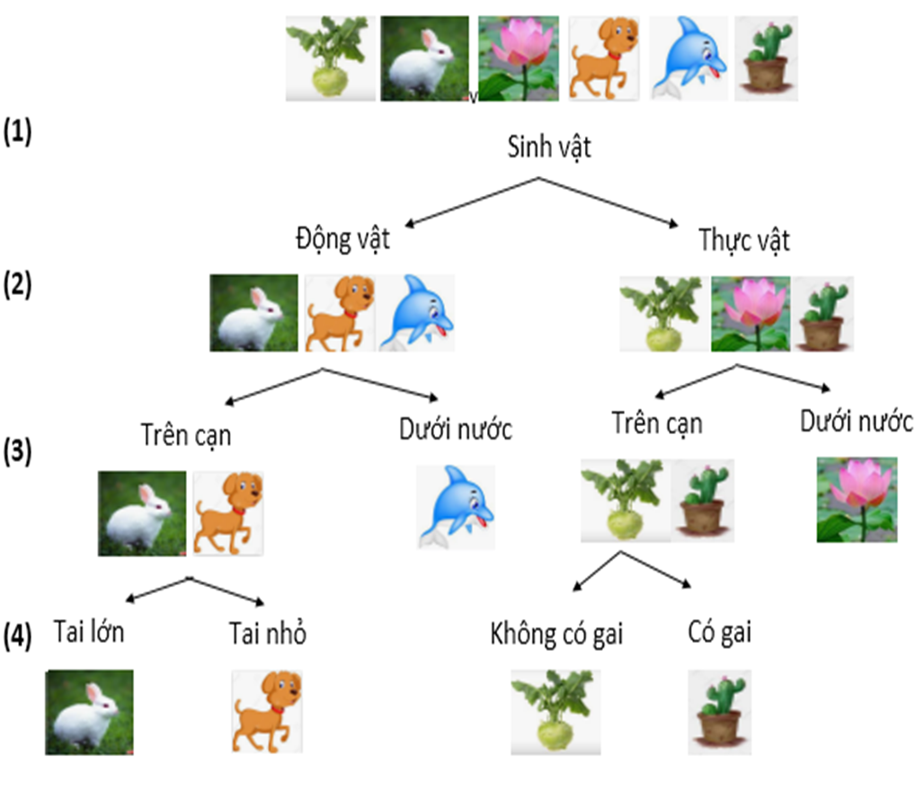
Khoá lưỡng phân là gì?

Slide 6


I. KHÓA LƯỠNG PHÂN LÀ GÌ?
Là kiểu phổ biến nhất trong các khóa phân loại. Theo nguyên tắc là từ một tập hợp các sinh vật ban đầu được tách thành hai nhóm có đặc điểm đối lập với nhau. Sau mỗi lần tách, được 2 nhóm nhỏ hơn và khác nhau bởi các đặc điểm dùng để tách

Slide 7


Nếu sử dụng khóa lưỡng phân để phân biệt thì em sử dụng các đặc điểm nào sau đây để tách?
Lá có răng cưa
Lá không có răng cưa
1. Màu sắc lá
2. Có hoa hay không?
3. Mép lá có răng cưa hay không?
Không có hoa
Có hoa

Slide 8
II.XÂY DỰNG KHÓA LƯỠNG PHÂN
Bước 1: Lựa chọn đặc điểm để phân chia được các loài cần phân loại thành hai nhóm với những đặc điểm đối lập nhau cho đến khi xác định được từng loài
Bước 2: Lập sơ đồ phân loại

Slide 9
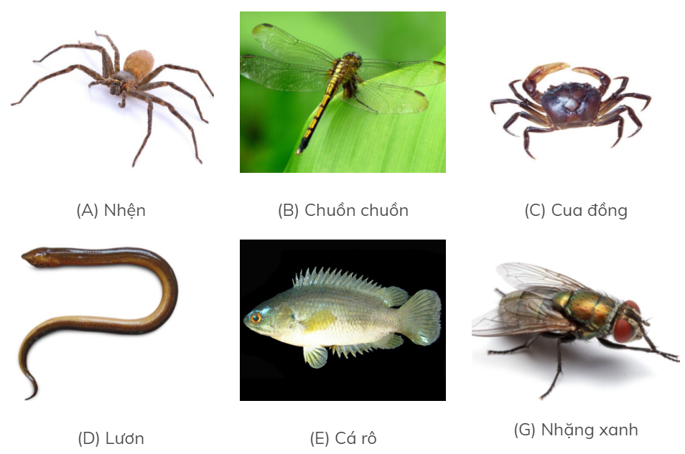
II.XÂY DỰNG KHÓA LƯỠNG PHÂN
Xây dựng khóa lưỡng phân để phân loại một số động vật sau:

Slide 10
Có chân hay không có chân?
Chúng có đặc điểm đối lập nào?

Slide 11
Không có chân
Có chân

Slide 12
Không có chân
Có vảy
Có vảy hay không có vảy?
Không có vảy

Slide 13
Không có chân
Có chân

Slide 14
Không có chân
Có chân
Có vảy
Không có vảy

Slide 15
Có chân
Không có cánh
Có cánh?
Không có cánh?
Có cánh

Slide 16
Không có chân
Có chân
Không có cánh
Có cánh
Có vảy
Không có vảy

Slide 17
8 chân
Không có cánh
Có mấy chân?
10 chân

Slide 18
Không có chân
Có chân
Không có cánh
Có cánh
Có vảy
Không có vảy
8 chân
10 chân

Slide 19
4 cánh
Có cánh
Có mấy cánh?
2 cánh

Slide 20
Không có chân
Có chân
Không có cánh
Có cánh
Có vảy
Không có vảy
8 chân
10 chân
4 cánh
2 cánh

Slide 21

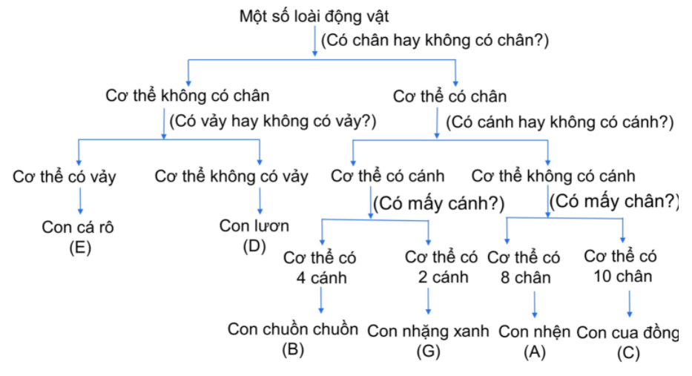
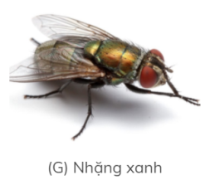



Slide 22
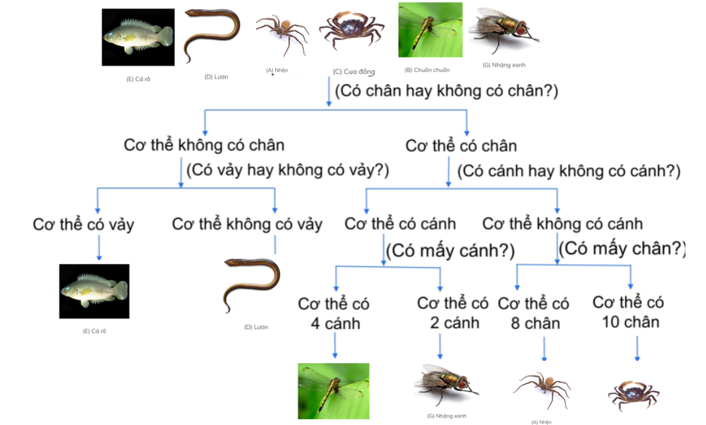
Bước 1: Lựa chọn đặc điểm để phân chia được các loài cần phân loại thành hai nhóm. Trên cơ sở trả lời câu hỏi có hay không có đặc điểm đó, (ta có thể xếp các động vật thành hai nhóm). Tiếp tục cách làm như vậy ở từng nhóm nhỏ tiếp theo đến khi xác định được từng loài.
Bước 2: Lập sơ đồ phân loại

Slide 23
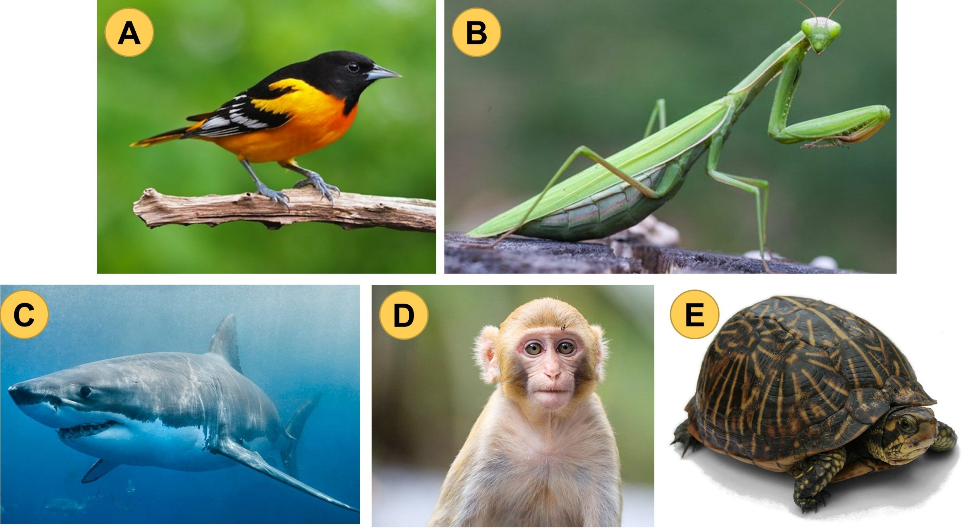
Cho các loài sinh vật dưới đây. Tiến hành xây dựng khóa lưỡng phân để phân loại chúng.

Slide 24
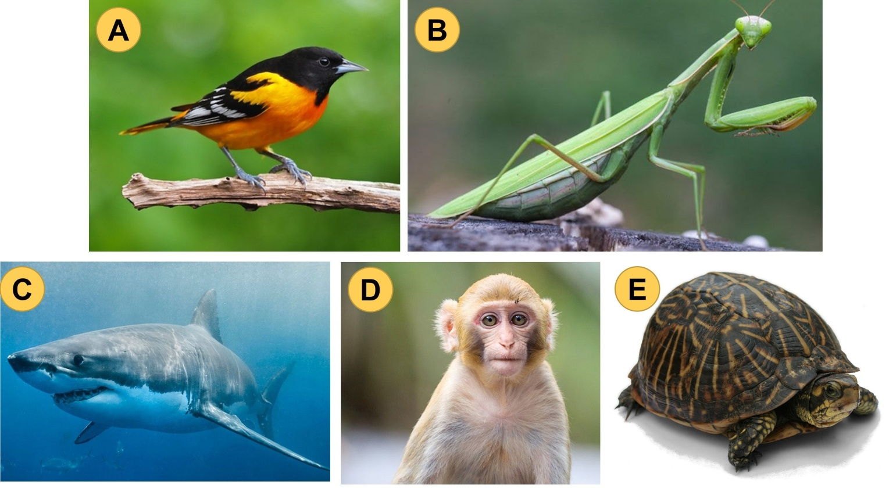



Gợi ý
Có chân hay không có chân?
Có cánh hay không có cánh?
Có mỏ hay không có mỏ?
Có lông mao hay không có lông mao?

Slide 25
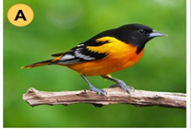
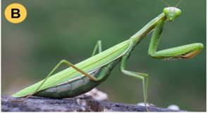
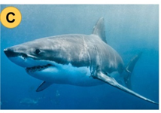
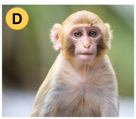
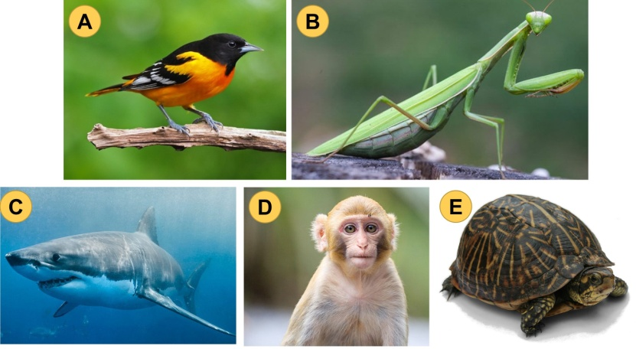

Chim, bọ ngựa, cá voi, khỉ, rùa
VẬN DỤNG
Có chân
Không có chân
Có cánh
Không có cánh
Có mỏ
Không có mỏ
Có lông
Không có lông

Slide 26

LUYỆN TẬP
(Cá nhân)

Slide 27
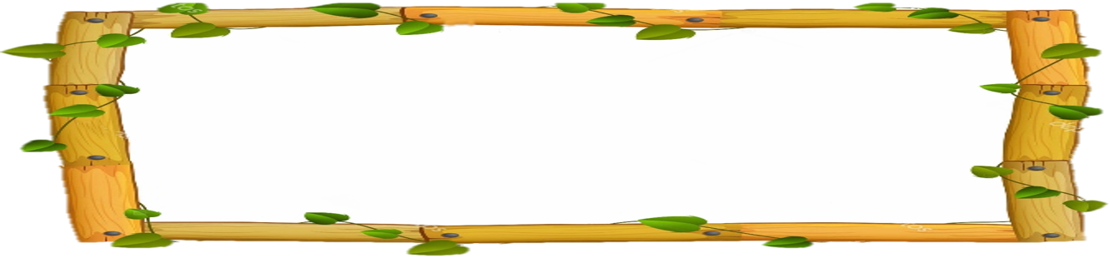
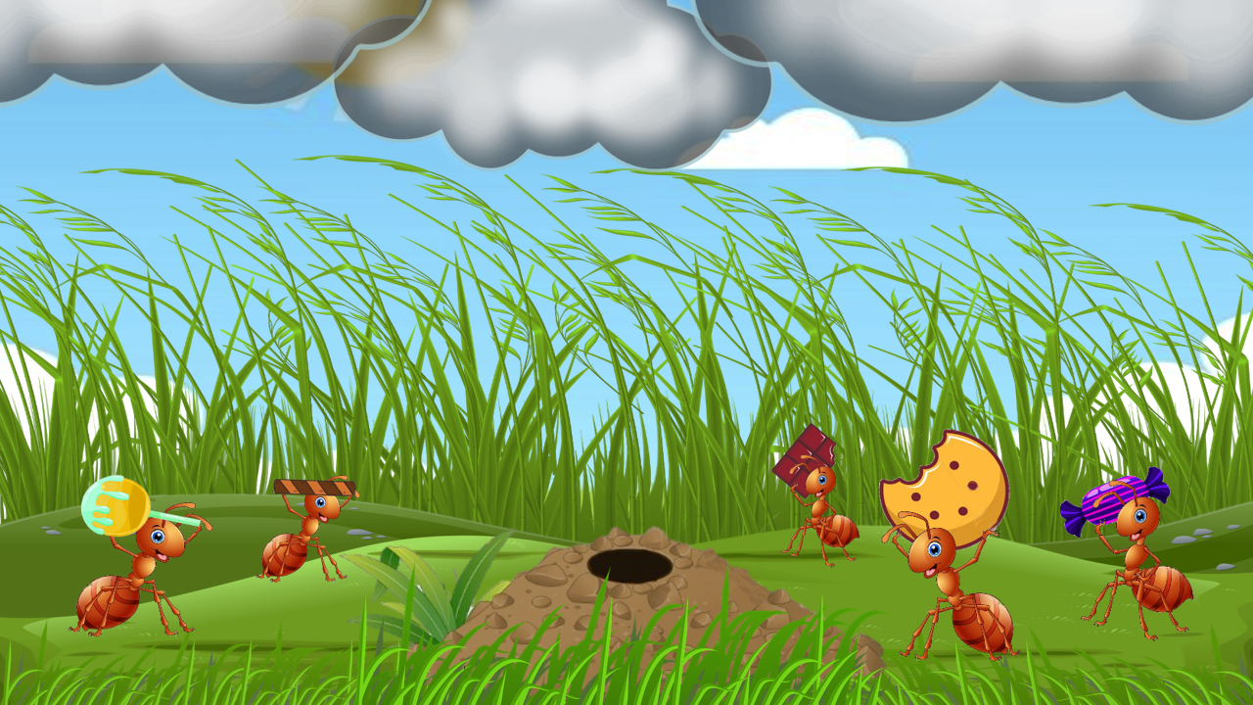


KIẾN VỀ TỔ

Slide 28


Hãy giúp các chú kiến mang thức ăn về tổ trước khi trời mưa
bằng cách trả lời đúng các câu hỏi.

Slide 29





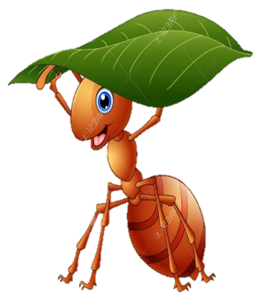
3
1
2
4

Slide 30
1
Khi tiến hành xây dựng khóa lưỡng phân để phân loại một nhóm sinh vật cần tuân thủ theo nguyên tắc nào?
A. Từ một tập hợp sinh vật ban đầu tách thành hai nhóm có những đặc điểm đối lập nhau. | B. Từ một tập hợp sinh vật ban đầu tách thành hai nhóm có môi trường sống khác nhau.
C. Từ một tập hợp sinh vật ban đầu tách thành hai nhóm có những đặc điểm đối lập nhau. | D. Từ một tập hợp sinh vật ban đầu tách thành hai nhóm có kiểu dinh dưỡng khác nhau.
C

Slide 31
2
Đặc điểm đối lập của con chim gõ kiến và con chim đà điểu là??
A. Biết bay và không biết bay | B. Có mỏ và không có mỏ
C. Có cánh và không có cánh | D. Có lông vũ và không có lông vũ
A

Slide 32
3
Khóa lưỡng phân sẽ được dừng phân loại khi nào?
A. Khi các loài sinh vật cần phân loại quá nhiều | B. Khi các loài sinh vật cần phân loại quá ít
C. Khi các loài sinh vật cần phân loại có điểm khác nhau | D. Khi đã phân loại triệt để được các loài sinh vật
D

Slide 33
4
Ý nghĩa của khóa phân loại sinh vật là gì?
A. Tăng mức độ đa dạng sinh học | B. Giúp nhận diện nhanh các loài ngoài thiên nhiên.
C. Giúp xác định vị trí phân loại của loài một cách thuận lợi | D. Giúp tìm ra những đặc điểm giống nhau giữa các sinh vật.
C

Slide 34

NHIỆM VỤ VỀ NHÀ
- Hoạt động cá nhân
- Yêu cầu: Xây dựng khoá lưỡng phân cho các loài sinh vật em gặp trong khu vực nhà em ( khoảng 5-6 sinh vật)
- Đưa bài lên padlet theo địa chỉ: https://padlet.com/tangthu0604/t3zvvnqt6uzwx9ac

Slide 35


